Slide 1
Tính Đa Nghĩa Trong Bài Thơ Bánh Trôi Nước
- Vũ Dương Quỹ -

Slide 2
Chia sẻ một vài suy nghĩ của em về bài thơ Bánh trôi nước của Hồ Xuân Hương.
BÁNH TRÔI NƯỚC
Thân em vừa trắng lại vừa tròn
Bảy nổi ba chìm với nước non
Rắn nát mặc dầu tay kẻ nặn
Mà em vẫn giữ tấm lòng son
(Hồ Xuân Hương, trong Hợp tuyển Thơ văn Việt Nam, tập III, NXB Văn hoá, Hà Nội, 1963)

Slide 3
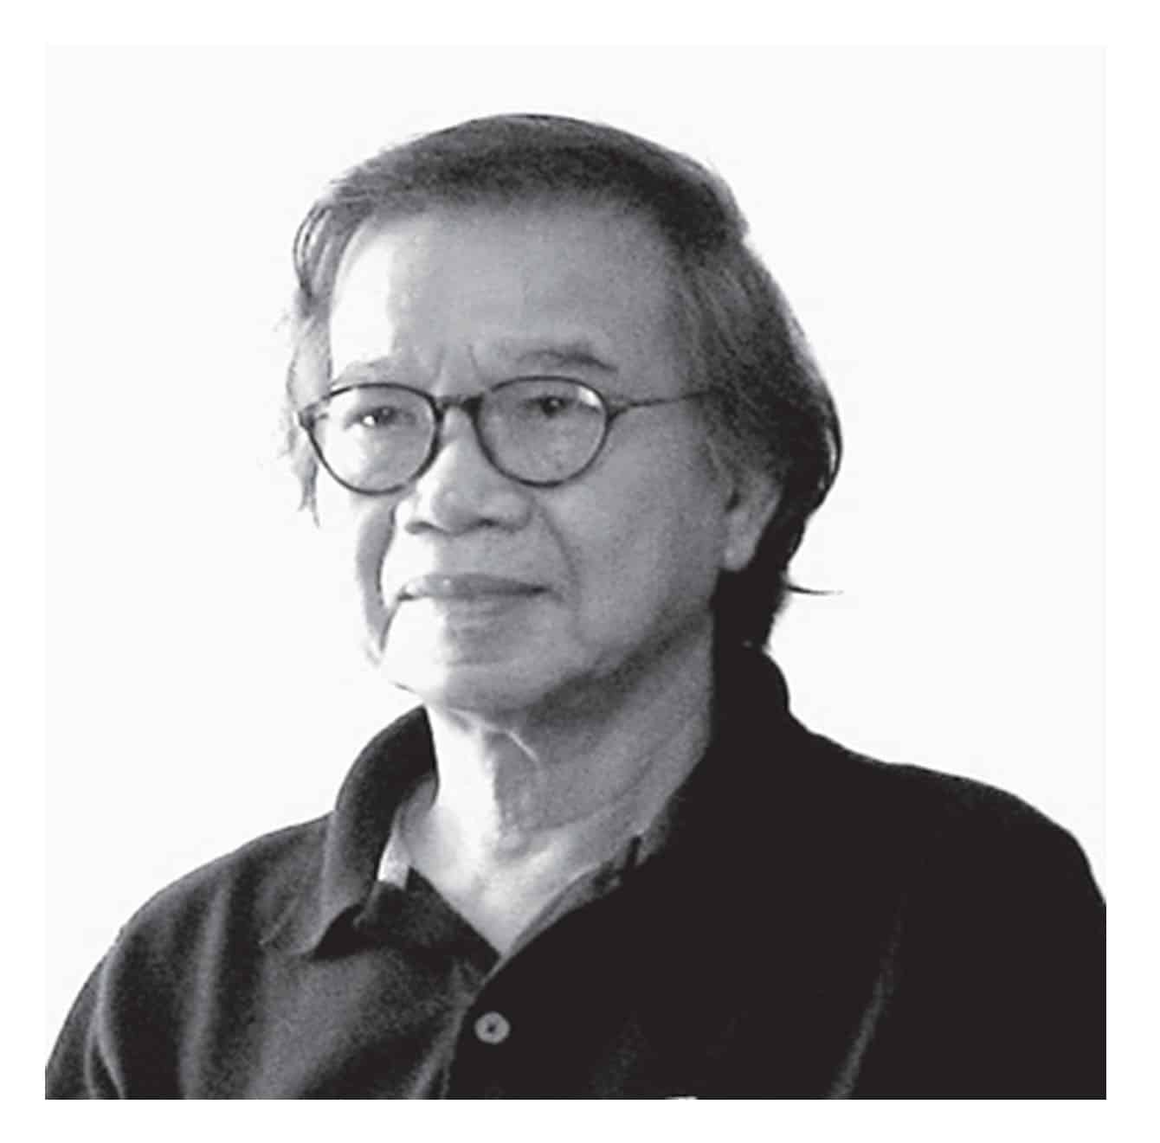
I. Trải nghiệm cùng văn bản Tính đa nghĩa trong bài thơ “Bánh trôi nước”
1. Tác giả: Vũ Dương Quỹ (1939 – 2021)
- Là nhà giáo ưu tú, tác giả của nhiều bài viết bình giảng tác phẩm văn học trong nhà trường.

Slide 4
2. Văn bản
c. Thể loại và phương thức biểu đạt chính
b. Xuất xứ
a. Đọc văn bản, giải thích từ khó
In trong Những ấn tượng văn chương, NXB Giáo dục, 2003
- Thể loại: Văn bản nghị luận về một vấn đề văn học
- Phương thức biểu đạt chính: Nghị luận

Slide 5
d. Bố cục: 4 phần
01
02
03
04
Phần 1: Từ đầu đến “biết bao con người”: Giới thiệu khái quát về bài thơ Bánh trôi nước và tính đa nghĩa của bài thơ.
Phần 3: Tiếp đến “thắm đỏ tình người”: Nghĩa thứ hai của bài thơ nói về nhan sắc, thân phận và phẩm chất người phụ nữ..
Phần 2: Tiếp đến “không thể suy nghĩ vội vàng”: Nghĩa thứ nhất, nghĩa tả thực của bài thơ.
Phần 4: Còn lại: Khẳng định lại giá trị của bài thơ Bánh trôi nước.

Slide 6
III. Suy ngẫm và phản hồi
PHIẾU HỌC TẬP 02: HỆ THỐNG LUẬN ĐỀ, LUẬN ĐIỂM, LÍ LẼ, BẰNG CHỨNG CỦA VĂN BẢN
LUẬN ĐỀ ………………………………………………..
Luận điểm | Lí lẽ | Bằng chứng
Luận điểm 1: Nghĩa thứ nhất là nghĩa tả thực. | …… | ………………
Luận điểm 2: Nghĩa thứ hai của bài thơ nói về nhan sắc, thân phận và phẩm chất người phụ nữ. | ……………………. | ………………………….

Slide 7
1. Mục đích của văn bản
- Tác giả viết bài này để người đọc hiểu được về tính đa nghĩa trong bài thơ Bánh trôi nước
=>Mục đích đó được triển khai qua hệ thống luận đề, luận điểm, lí lẽ, bằng chứng của VB

Slide 8
LUẬN ĐỀ: Tính đa nghĩa trong bài thơ Bánh trôi nước.
Luận điểm | Lí lẽ | Bằng chứng
Luận điểm 1: Nghĩa thứ nhất là nghĩa tả thực. | Nhận xét về hình ảnh và quá trình sinh thành của chiếc bánh trôi: những kiến thức về chiếc bánh trôi trong thực tế và nghệ thuật miêu tả sự vật (chiếc bánh trôi) rất thực của Hồ Xuân Hương. | - Các bằng chứng về chiếc bánh trôi trong thực tế: Bánh trôi mang màu trắng của bột nếp, có hình tròn xinh xẻo. Nếu người làm bánh nhào bột nhiều nước quá…ngọt ngoà tươi đỏ. - Các bằng chứng dẫn ra từ các câu thơ trong bài thơ: “rắn”, “nát”, “Thân em…”, “Mà em,…”

Slide 9
LUẬN ĐỀ: Tính đa nghĩa trong bài thơ Bánh trôi nước.
Luận điểm | Lí lẽ | Bằng chứng
Luận điểm 2: Nghĩa thứ hai của bài thơ nói về nhan sắc, thân phận và phẩm chất người phụ nữ. | - Phân tích bằng chứng để cho thấy cả bài thơ không chỉ nói về chiếc bánh trôi mà còn nói lên nhan sắc, phẩm hạnh, kể về thân phận của người phụ nữ trong xã hội phong kiến xưa. Đồng thời, khẳng định bản lĩnh của người phụ nữ, dù ở bất kì hoàn cảnh cũng vẫn giữ tấm lòng son sắt, thuỷ chung. - Từ hình tượng người phụ nữ trong bài thơ, khẳng định phẩm chất, bản lĩnh của người phụ nữ Việt Nam. | - Phần trích dẫn các câu thơ trong bài thơ. - Các bằng chứng dẫn ra từ các câu thơ trong bài: “Thân em”, “vừa trắng lại vừa tròn”, “tròn”, “Bảy nổi ba chìm với nước non”, “với nước non”, “với”, “non”, “Rắn nát mặc dầu tay kẻ nặn”, “rắn”, “nát”, “mặc dầu…mà”, “tấm lòng son”,… - Bằng chứng dẫn ra thành ngữ để so sánh: “Ba chìm bảy nổi chín lênh đênh”.

Slide 10
3. Nhận xét về nghệ thuật lập luận trong văn bản
01
02
03
Các lí lẽ, bằng chứng đều rất chặt chẽ, thuyết phục để làm rõ cho ý kiến, thái độ của người viết – đó là tình cảm ngợi ca, thán phục với tài năng thơ của Hồ Xuân Hương, tình cảm trân trọng với hình ảnh bánh trôi nước trong bài thơ cũng như những người phụ nữ trong xã hội phong kiến xưa.
Các ý kiến, lí lẽ, bằng chứng được sắp xếp theo trình tự hợp lí để người đọc nhận ra được tính đa nghĩa của VB Bánh trôi nước.
Kết hợp cách trình bày vấn đề chủ quan và cách trình bày vấn đề khách quan

Slide 11
PHIẾU HỌC TẬP 03: NHẬN XÉT VỀ CÁCH TRÌNH BÀY VẤN ĐỀ CHỦ QUAN VÀ CÁCH TRÌNH BÀY VẤN ĐỀ KHÁCH QUAN
Đọc đoạn văn: “Nghĩa thứ nhất,…của biết bao người” và hoàn thành bảng sau:
Cách trình bày vấn đề khách quan | Cách trình bày vấn đề chủ quan
… | …
Nhận xét về việc kết hợp hai cách trình bày:

Slide 12
Cách trình bày vấn đề khách quan | Cách trình bày vấn đề chủ quan
Thể hiện ở thông tin về bánh trôi nước – tầng nghĩa tả thực của bài thơ (bánh trôi mang màu trắng của bột nếp, nếu người làm bánh nhào nhiều bột nhiều nước quá thì bánh “nát”, ít nước quá thì “rắn”,…); các từ ngữ trích từ bài thơ “Thân em…”, “Mà em…”. | Thể hiện ở những từ ngữ, hình ảnh, câu văn cho thấy tình cảm ngợi ca, thán phục với tài năng thơ của Hồ Xuân Hương, tình cảm trân trọng với hình ảnh bánh trôi nước trong bài thơ (“Hồ Xuân Hương quả là một người biết miêu tả sự vật”, “hình ảnh chiếc bánh trôi hiện ra thật đáng yêu”, “sao duyên dáng, khiêm nhường và tình cảm đến thế”, ‘đọc lên thật tội nghiệp, thân phận con người ngỡ như một vật dụng nhỏ nhoi, tầm thường nhất”,…).

Slide 13
Cách trình bày vấn đề khách quan | Cách trình bày vấn đề chủ quan
Nhận xét: Trong đoạn văn, hai cách trình bày vấn đề khách quan và chủ quan được kết hợp với nhau một cách khéo léo, trong khi trình bày thông tin khách quan, tác giả cũng đồng thời thể hiện tình cảm, cách đánh giá của mình. => Cách kết hợp này làm tăng sức thuyết phục của VB, vừa đảm bảo tính khách quan, chính xác, chân thực của các bằng chứng (thông qua cách trình bày vấn đề khách quan), vừa tác động vào tình cảm, khơi gợi sự đồng cảm của người đọc đối với tình cảm, đánh giá của người viết trong VB (thông qua cách trình bày vấn đề chủ quan).

Slide 14
III. Tổng kết
1. Nghệ thuật
2. Nội dung –
Ý nghĩa
- Bài viết nêu rõ vấn đề cần bàn luận.
- Luận điểm rõ ràng, góp phần làm sáng tỏ luận đề.
- Lí lẽ, bằng chứng cụ thể, thuyết phục giúp làm sáng tỏ luận điểm.
- Kết hợp cách trình bày vấn đề chủ quan và cách trình bày vấn đề khách quan.
Văn bản bàn về tính đa nghĩa trong bài thơ Bánh trôi nước

Slide 15
+ Nhóm 1, 2: Phân tích tác dụng của một số lí lẽ, bằng chứng em cho là tiêu biểu.
+ Nhóm 3, 4: Em có đồng tình với ý kiến của tác giả về bài thơ Bánh trôi nước: “Lời một chiếc bánh nói hộ biết bao con người” hay không? Vì sao? Từ đó, em hiểu thêm điều gì về thân phận và phẩm chất cuat người phụ nữ trong xã hội phong kiến.

Slide 16
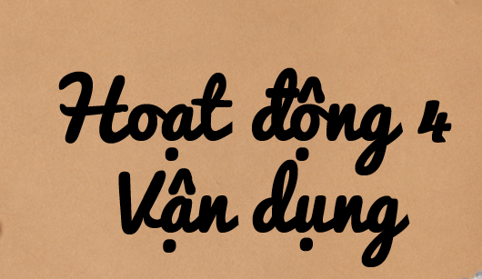
Hoạt động 4
Vận dụng

Slide 17
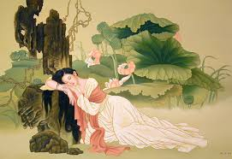
Câu hỏi: Từ những cách hiểu về bài thơ Bánh trôi nước được nêu trong văn bản, em có suy nghĩ gì về cách tiếp nhận một bài thơ?

Slide 18
NHIỆM VỤ VỀ NHÀ
- Tìm hiểu thêm các văn bản nghị luận về một tác phẩm văn học
- Chuẩn bị: Viết: Viết bài văn nghị luận phân tích một tác phẩm văn học

Slide 19
Thank
you!

